Slide 1
마이페이지 MyPage >
김찰스 (만 3세)
난이도 설정하기
나의 학습기록
중
하
상
이동하기
프로필 삭제
삭제하기

Slide 2
마이페이지 MyPage > 나의 학습기록 MyHistory >
학습날짜 학습동화 점수 자세히보기
2022.12.12
2022.12.12
2022.12.12
2022.12.12
2022.12.12
2022.12.12
2022.12.12
2022.12.12
해님 달님
여우와 신포도
해님 달님
여우와 신포도
해님 달님
여우와 신포도
해님 달님
여우와 신포도
70
30
60
50
90
30
40
20
자세히
자세히
자세히
자세히
자세히
자세히
자세히
자세히
뒤로가기

Slide 3
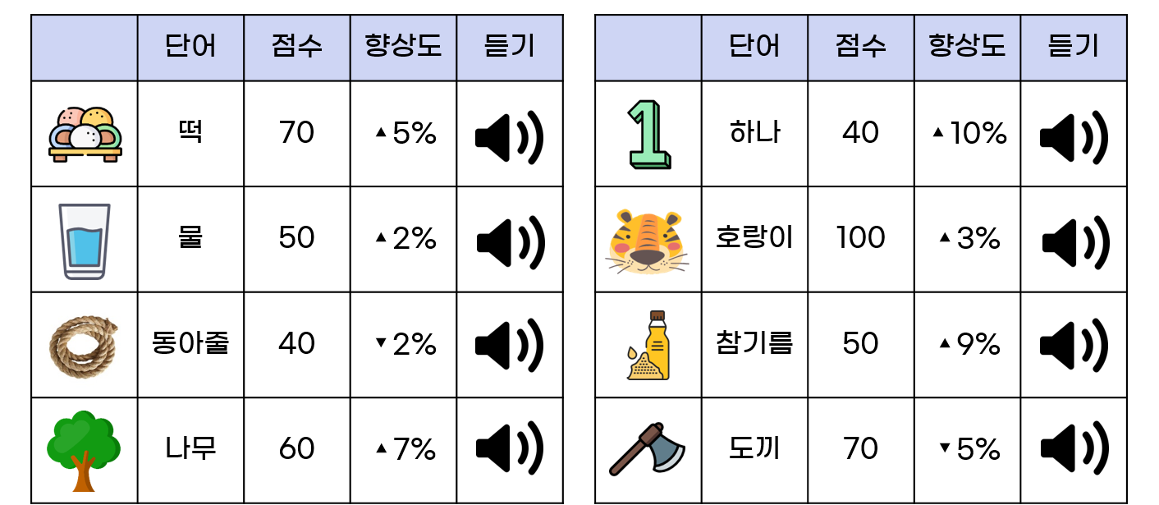
마이페이지 MyPage > 나의 학습기록 MyHistory > 자세히보기 More
해님달님
종합점수 | 70점
학습날짜 | 2022.12.12
뒤로가기

Slide 4
메인화면 Main >
프로그램명
동화 선택
마이 페이지
혼자할래요
같이할래요
뒤로가기

Slide 5
메인화면 Main > 동화 선택 Story
해님 달님
여우와 신포도
여우와 신포도
여우와 신포도
해님 달님
여우와 신포도
여우와 신포도
여우와 신포도
마이페이지
뒤로가기

Slide 6
메인화면 Main > 동화 선택 Story
X
해님 달님
여우와 신포도
여우와 신포도
여우와 신포도
해님 달님
여우와 신포도
여우와 신포도
여우와 신포도
마이페이지
뒤로가기

Slide 7
프로필 Profile >
뒤로가기
프로필 Profile
프로필 1
프로필 2
프로필 3
+
프로필 관리하기 ▶

Slide 8
프로필 Profile > 프로필 관리 Management
프로필 관리 Management
프로필 1
프로필 2
프로필 3
프로필 4
삭제하기
삭제하기
삭제하기
삭제하기
내 계정 로그아웃 ▶
뒤로가기

Slide 9
사용자 User > 사용자 등록 User Registeration >
프로그램명
사용자를 등록해 주세요
아이디
뒤로가기
비밀번호
뒤로가기
회원가입은 웹페이지에서 진행해 주세요
뒤로가기

Slide 10
회원가입 Sign In >
프로그램명
사용자를 등록해 주세요
시리얼넘버
뒤로가기
아이디
뒤로가기
비밀번호
뒤로가기
비밀번호 확인
뒤로가기
뒤로가기

